Slide 1
안민규 자기소개
2022.08.09
안민규

Slide 2
목차
Profile
Hobby
Goal
Motto

Slide 3
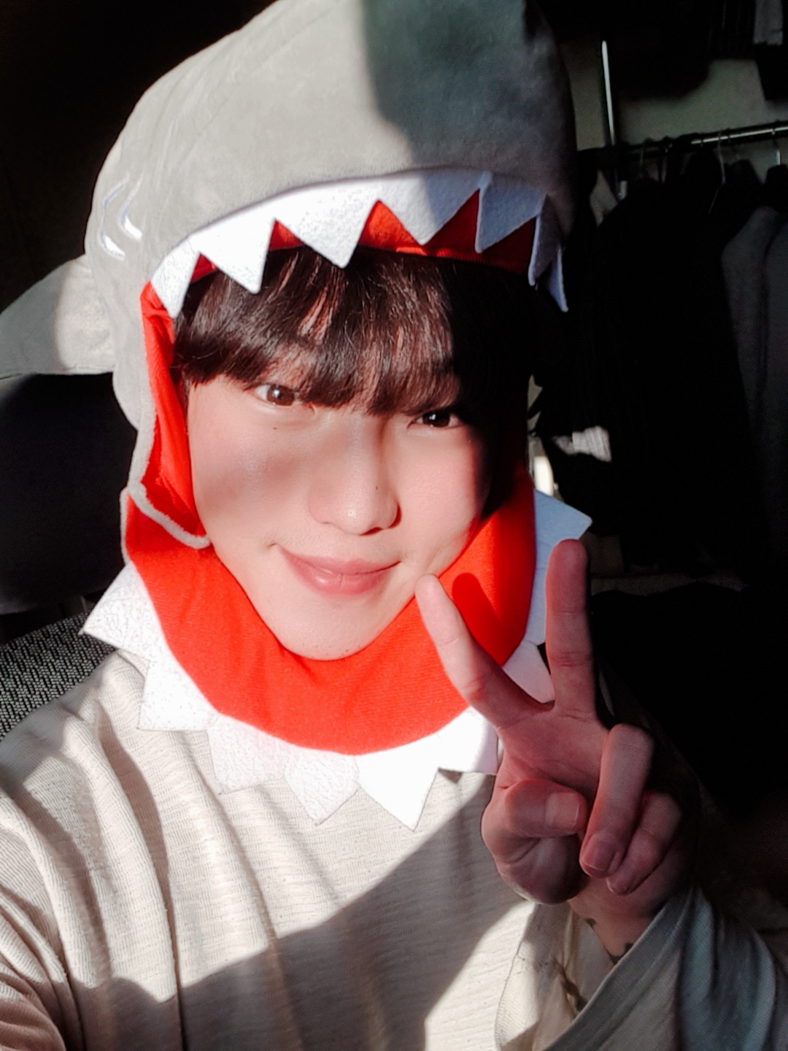




Profile
3 / 14
안민규
Birth | 1996.10.26 / 27
Email | happymin1026@gmail.com
Phone | 010-7726-7237
MBTI | ISFJ
Graduate
2012.03 ~ 2015.03 인천하늘고등학교 재학 / 졸업 2016.03 ~ 2022.08 아주대학교 재학 / 졸업
Skills

Slide 4
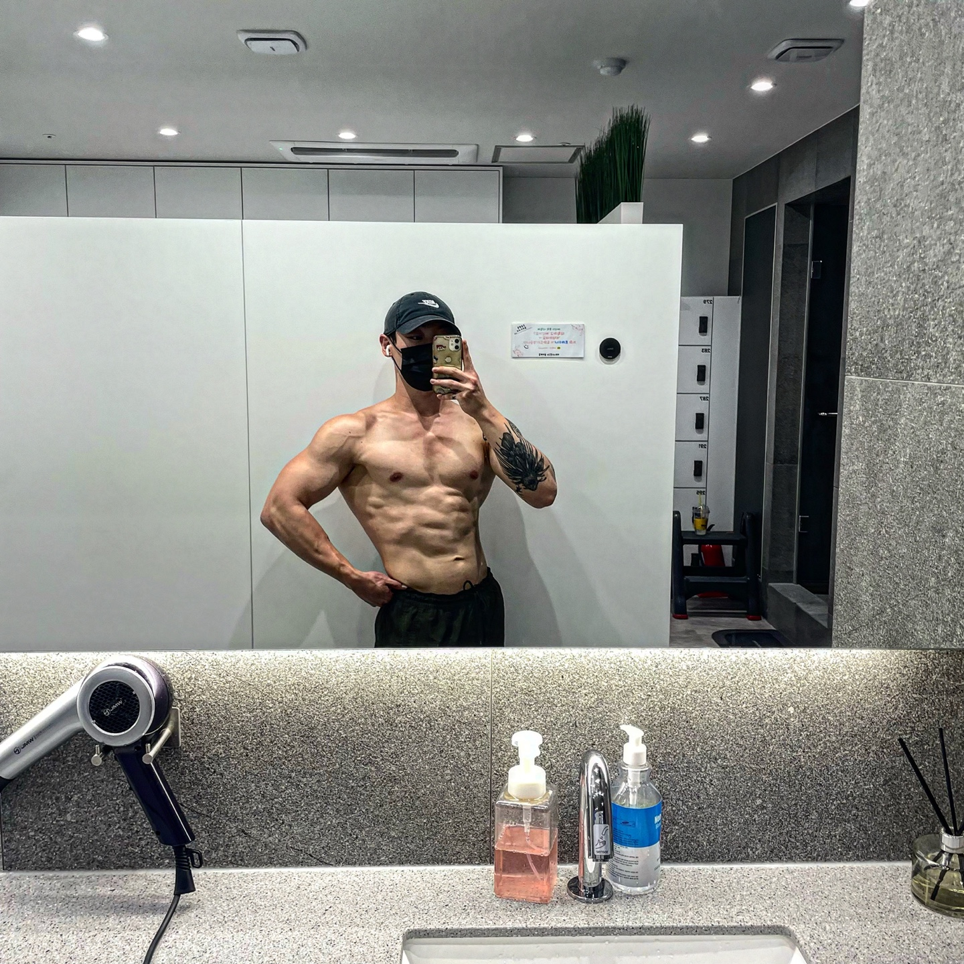
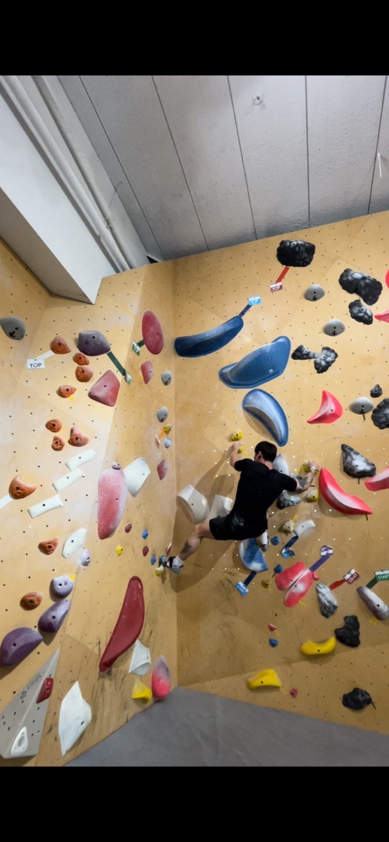
Hobby - Health, Climbing
4 / 14

Slide 5
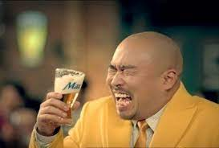
Goal
5 / 14
제가 웃으면서 일을 하기 위해서 제 능력을 기르고 싶었습니다.
이번 교육과정이 제가 웃으면서 일을 할 수 있게
능력을 기르는데 도움이 될 것이라 생각하였기에,
제가 기르고 싶은 분야에 대한 능력을 기르는 것이 목표입니다.

Slide 6
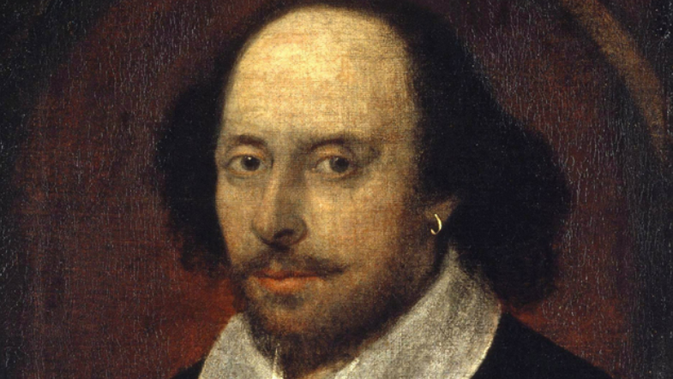
Motto
6 / 14
힘들 때 웃는 자가 일류다 - 윌리엄 셰익스피어

Slide 7
감사합니다

